Slide 1



+
+
+
+
+
+
+
+
+
+
+
+
+
+
+
+
+
+
+
+
+
+
+
+
+
+
+
+
+
+
+
+
+
+
+
+
+
+
+
+
Prospecção _ Grupo São Vicente _ agosto_26

Slide 2
O PONTO DE PARTIDA
O mercado não para de mudar.
A sua marca está lendo isso em tempo real?
200%
40%
64%
de crescimento nas buscas por IA para descobrir produtos em 1 ano.
dos jovens da Geração Z já não diferenciam experiências reais das virtuais.
dos brasileiros declararam não consumir álcool em 2025 — e ainda assim, saem.
fonte: Salesforce, Opinion Box, Estadão — .report agosto_26

Slide 3
PROSPECÇÃO — GRUPO SÃO VICENTE
+
+
+
+
+
+
+
+
O mercado de varejo alimentar regional, agora.
+
+
+
+
+
+
+
+
Regionais crescem mais que os gigantes nacionais
quase 2x
“Para o Grupo São Vicente”
Nos 9 primeiros meses de 2025, redes regionais como o São Vicente cresceram quase o dobro do GPA em vendas mesmas lojas, superando até Assaí e Grupo Mateus. Fonte: Brazil Journal, SA Mais.
+
+
+
+
+
+
+
+
Com o atacarejo nacional convertendo hipermercados pra disputar o público de menor renda no mesmo raio de ação do São Vicente, o diferencial que já cresce mais rápido que os gigantes é a proximidade regional. Comunicar bem o app próprio e o clube de vantagens, com uma identidade local que os grandes players não têm, é onde a fidelização vira vantagem competitiva de verdade.
O app virou a nova prateleira
75%
75% dos brasileiros acessam apps de supermercado ao menos 1x por mês, e 55% preferem comprar direto pelo app da própria rede a marketplaces terceiros. Fonte: E-Commerce Brasil, 2025.
+
+
+
+
+
+
+
+
Fidelidade paga a conta
+20%
+
+
+
+
+
+
+
+
82% dos brasileiros já estão em algum programa de fidelidade, e clientes fidelizados compram até 20% a mais que os demais. Fonte: Asserj, SuperHiper, 2025.

Slide 4

AGENTIC
SEARCH
Sua marca já apareceu numa resposta de IA hoje?
O uso de buscas por IA como primeiro passo para descobrir produtos cresceu 200% em um ano. Em vez de pesquisar no Google, consumidores estão começando a jornada de compra dentro de uma conversa com um assistente de IA.
86% dos líderes de e-commerce dizem que a IA já elevou a expectativa dos consumidores — mas só 28% das marcas já usam IA agentiva. A adoção ainda está atrás do comportamento.
Buscas por IA para descobrir produtos cresceram 200% em 1 ano.
+
+
+
+
+
+

Slide 5

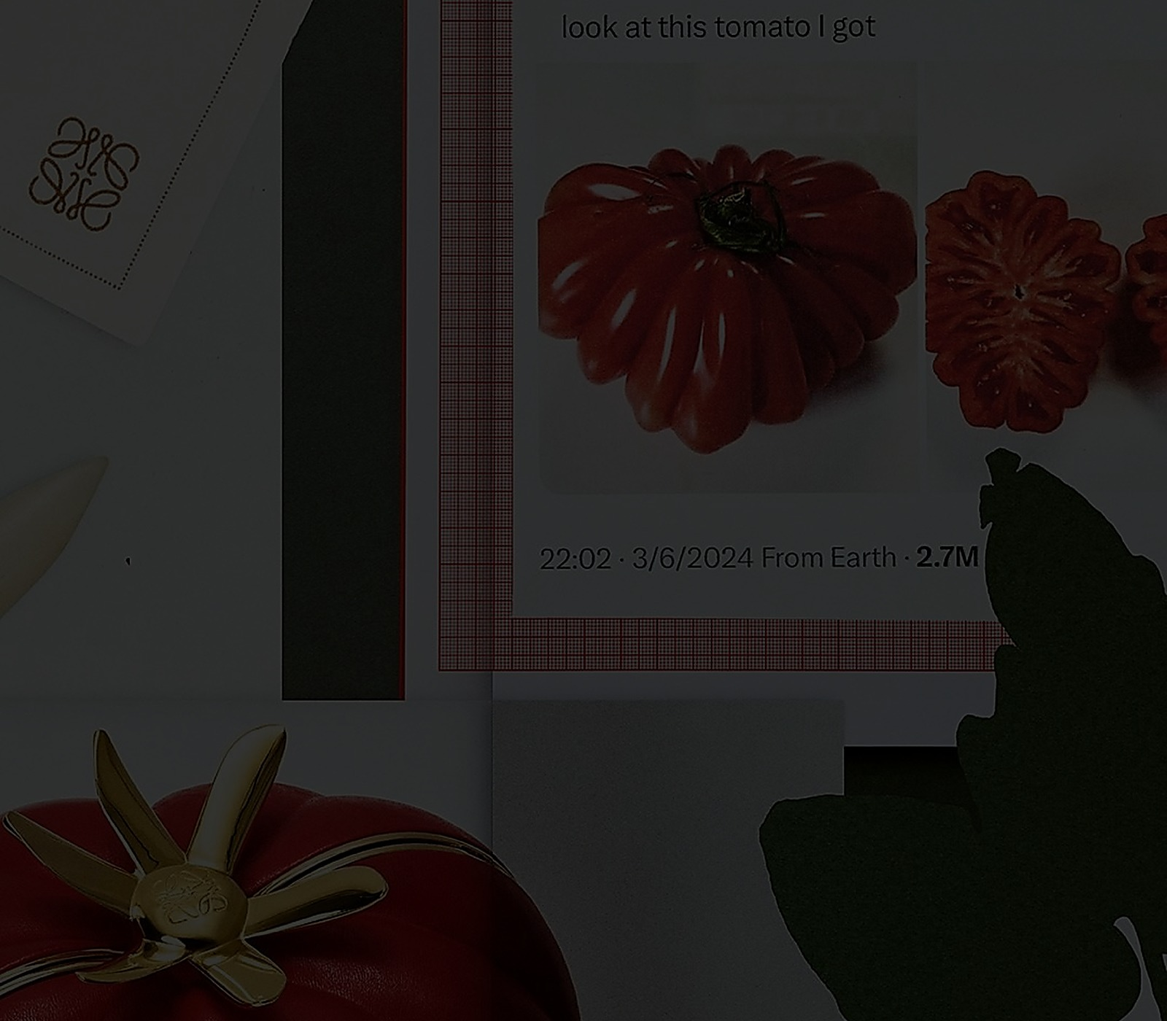
+
+
+
+
+
+
HIPER-
REALIDADE
Online ou offline? Pra Geração Z, já não faz diferença.
A cultura digital deixou de existir só nas telas e passou a moldar a vida real. A fronteira entre o que é online e offline está desaparecendo, especialmente pra Geração Z.
Mais do que distinguir o que é real ou gerado por IA, o que passa a importar pras marcas é a experiência que elas proporcionam — em qualquer um dos dois lados.
40% dos jovens dizem que “é tudo real”, sem diferenciar o virtual do físico.

Slide 6
QUEM É A ARPEJO
+
+
+
+
+
+
+
+
“A técnica constrói.
O improviso desconstrói.”
+
+
+
+
+
+
+
+
Somos uma agência de publicidade que, através da técnica, estudo e planejamento, constrói direcionais sólidos para então desconstruí-los através de soluções de comunicação fortes e verdadeiras.
+
+
+
+
+
+
+
+
150+
+
+
+
+
+
+
+
+
prêmios e reconhecimentos
“Good skills. Gold feeling.”
Agência do Ano APP Campinas · Festival do Clube de Criação · Profissionais do Ano Rede Globo · FEPI · Mídia Festival APP Campinas · FestVídeo APP Ribeirão Preto · FestDigital · FestGraf APP
Acreditamos que o feeling não é o acaso, mas uma combinação de experiências, conhecimento, técnica aguçada e intuição.
+
+
+
+
+
+
+
+

Slide 7
PROVA — O QUE FIZEMOS ESSE MÊS
+
+
+
+
+
+
+
+
PagueVeloz — Dia dos Pais
Grupo Equatorial — Dia dos Pais
+
+
+
+
+
+
+
+
“O nome por trás do meu nome”: transformamos fachadas de comércio em homenagens aos pais que apoiaram o sonho de três empreendedores em São Paulo e Campinas.
Espelhos apagados em locais de grande circulação só acendem uma palavra quando a pessoa termina de contar o que herdou do pai — não na aparência, na atitude.
+
+
+
+
+
+
+
+
+
+
+
+
+
+
+
+
▶ assistir ao case
▶ assistir ao case
Campanhas de Dia dos Pais assinadas pela Arpejo em agosto/26.
+
+
+
+
+
+
+
+

Slide 8
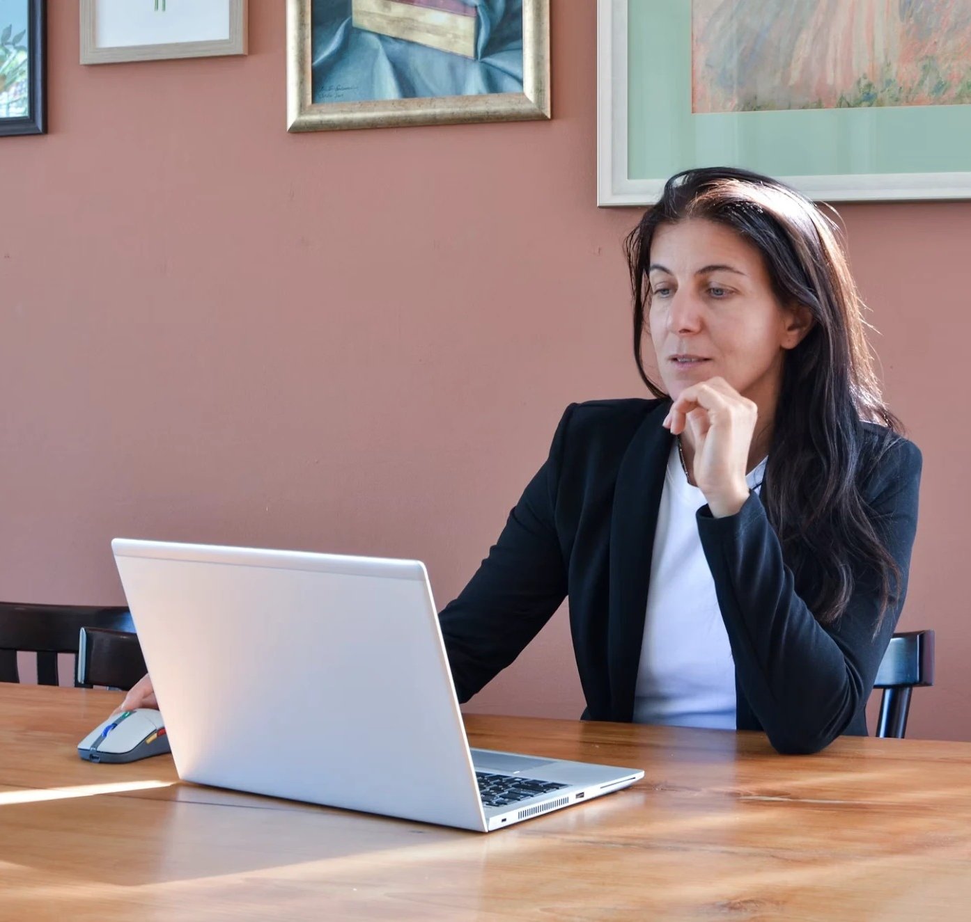
report↗
O nosso diferencial: inteligência de mercado, todo mês.
Isso que você viu até agora — leitura de tendências de consumo, novidades de plataformas e cases que inspiram — é o nosso .report: um relatório proprietário que produzimos todo mês pra orientar as decisões dos nossos clientes.
Quem fecha com a Arpejo não recebe só campanha. Recebe visão de mercado aplicada, com frequência mensal.

Slide 9


+
+
+
+
+
+
+
+
+
+
+
+
+
+
+
+
Vamos conversar sobre o que
crescer mais que os gigantes nacionais sem perder a proximidade regional significa
pra Grupo São Vicente?
+
+
+
+
+
+
+
+
+
+
+
+
+
+
+
+
fala com a gente → @arpejo
+
+
+
+
+
+
+
+

